Slide 1



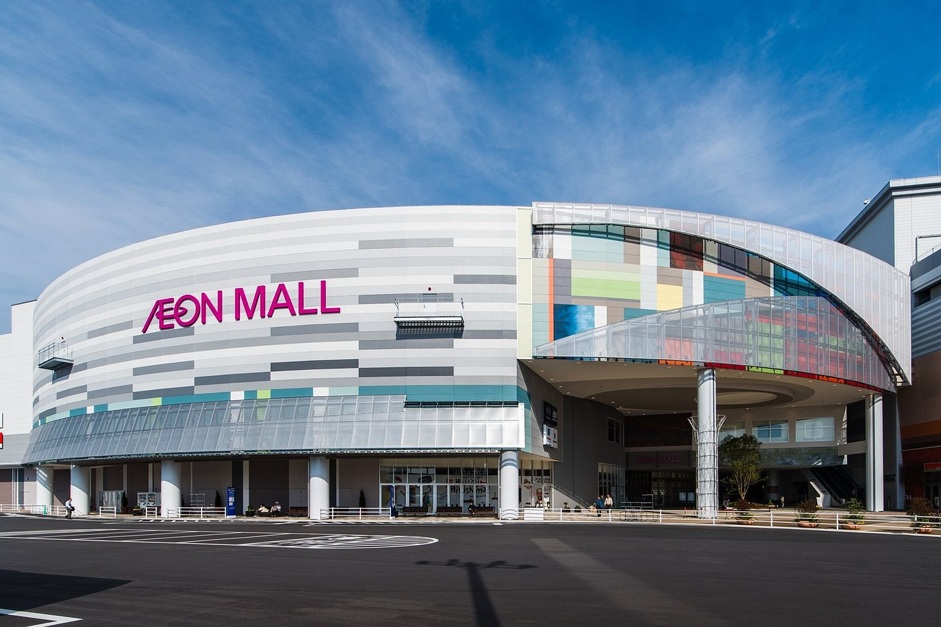
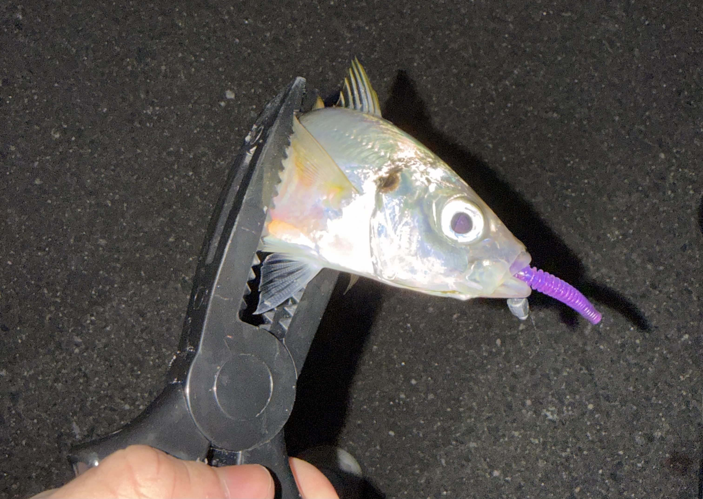





休日はココで決まり！
ソ レ イ ユ
イオンモール広島府中の攻略法!!
イオンモール広島府中は、友だちと遊ぶ場所として本当に最高です。まず、最寄りの天神川駅から歩いて行けるので、集合がとても楽です！
最近特に楽しかったのはVS PARK。普段の体育では絶対やらない動きができて、競争すると大爆笑。勝負して、負けた人がフードコートでジュースを買う“罰ゲーム”をしたりして、気づいたら1時間以上遊んでいます。
他にも、時間があれば映画館・ゲームセンター・ショッピング・美味しいご飯、一日じゃ遊びきれないほどの楽しさがあります！
みんなで盛り上がるならここで決まり！
[自分の居場所]をまとめました！！
僕が実際に行って、
良かったスポットと
できる場所も揃っています！この新聞では
友達と遊べる場所も、
一人でリセット・集中
いものするだけの場所じゃ勿体ないんです。
イオンール広島府中
(ソレイユ)ってただ買
12
月号
ニックネーム
えめだす
年齢
１６才
イオンモール広島府中
イオンモール広島府中には、遊び場だけでなく、自分の時間に集中できる場所もあります。たとえば、サンマルクカフェ。テスト前や宿題をしたいときにぴったりです。
友だちと遊んだ帰りでも、ここに座ると気持ちが切り替わって、[もう少し頑張ろう]と思えます。
それから、本屋さんに寄る時間が好きです。学校では習わない分野の本や、将来やりたい仕事の棚を見て回ると、知らなかった世界に出会います。興味のある分野の本を見つけたら、立ち読みしながらページをめくります。勉強や部活で疲れていても、本の内容に引き込まれていくと、[自分が好きなものは何だろう？]とか[将来こうなれたらいいな]と考える時間になります。
イオンモール広島府中は、ただ遊ぶだけの場所じゃありません。学校や部活の後、友だちと笑った後に、自分と静かに向き合える時間がある。 その切り替えができる場所だから、僕はここにまた来たくなるのだと思います。
遊びだけじゃない！
自分を整える場所
①
最近はお父さんと釣りをする事がマイブームです。
広島の[車があれば１時間ほどで海に行ける所]も好きなところのひとつです。
大人になって車を運転するようになったら僕が運転してお父さんと釣りに行きたいです！
最近のマイブーム：釣り
②
学生のリアル(ショッピング編)
・・・
あの靴カッコ良すぎる
10,000\
③
④
最近釣れたアジ↑
1000
今日は諦めよう…
財布

